Slide 1

PHÒNG GIÁO DỤC VÀ ĐÀO TẠO …..
Trường …………..
ĐẠI SỐ 8
Giáo viên :
………, ngày …. tháng …… năm 2021

Slide 2

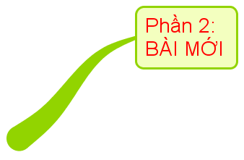




NOTES
Phần 1: MỞ ĐẦU
Phần 2:
HÌNH THÀNH KIẾN THỨC
Phần 4:
VẬN DỤNG
Phần 3:
LUYỆN TẬP

Slide 3

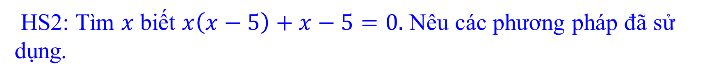
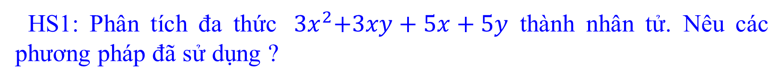
HOẠT ĐỘNG 1
Mở đầu
HS1: Phân tích đa thức ${ 3x}^{2}+3xy+5x+5y$ thành nhân tử. Nêu các phương pháp đã sử dụng ?
HS2: Tìm $x$biết $x\left(x−5\right)+x−5=0.$ Nêu các phương pháp đã sử dụng.

Slide 4
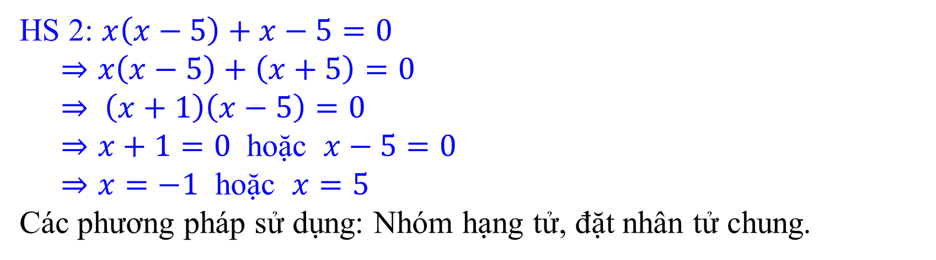
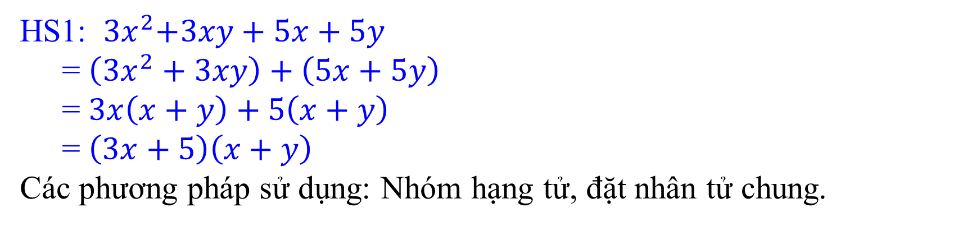
Đáp án:
HS1: ${ 3x}^{2}+3xy+5x+5y$
= $\left({3x}^{2}+3xy\right)+\left(5x+5y\right)$
= $3x\left(x+y\right)+5\left(x+y\right)$
= $\left(3x+5\right)\left(x+y\right)$
Các phương pháp sử dụng: Nhóm hạng tử, đặt nhân tử chung.
HS 2: $x\left(x−5\right)+x−5=0$
$⇒x\left(x−5\right)+\left(x+5\right)=0$
$⇒ \left(x+1\right)\left(x−5\right)=0$
$⇒x+1=0$ hoặc $x−5=0$
$⇒x=−1$ hoặc $x=5$
Các phương pháp sử dụng: Nhóm hạng tử, đặt nhân tử chung.

Slide 5



NOTES
MATH
Tiết 13
§9. Phân tích đa thức thành nhân tử bằng cách phối hợp nhiều phương pháp (T1)
Giáo viên:……
Email:…….

Slide 6
MỤC TIÊU BÀI HỌC
KIẾN THỨC
- Củng cố các phương pháp phân tích đa thức thành nhân tử đã học.
- Rèn luyện kĩ năng phân tích đa thức thành nhân tử bằng cách vận dụng linh hoạt các phương pháp đã học..
NĂNG
LỰC
Năng lực giao tiếp toán học, sử dụng ngôn ngữ toán, giải quyết vấn đề, hợp tác.
PHẨM
CHẤT
- Chăm chỉ: Chú ý lắng nghe, đọc, làm bài tập, vận dụng kiến thức vào thực hiện
- Trung thực: bài toán vận dụng thực tiễn cần trung thực.
- Trách nhiệm: khi thực hiện hoạt động nhóm, báo cáo kết quả hoạt động nhóm.

Slide 7
HOẠT ĐỘNG 2
Hình thành kiến thức
1. Ví dụ
Ví dụ 1: Phân tích đa thức sau thành nhân tử:
5x³ + 10x²y + 5xy²
Giải:
Đặt nhân tử chung
5x³ + 10x²y + 5xy²
Dùng hằng đẳng thức
= 5x (x² + 2xy + y²)
= 5x (x + y)²
Để phân tích đa thức trên thành nhân tử ta đã sử dụng những phương pháp nào để phân tích ?

Slide 8
Ví dụ 2: Phân tích đa thức sau thành nhân tử:
x² – 2xy + y² - 25
Giải:
Dùng hằng đẳng thức
x² – 2xy + y² – 25
Nhóm hạng tử
= (x² – 2xy + y²) – 25
= (x – y)² – 5²
Dùng hằng hẳng thức
= (x – y – 5) (x – y + 5)
Để phân tích đa thức trên thành nhân tử ta đã sử dụng những phương pháp nào để phân tích ?

Slide 9
Ví dụ 3: Phân tích đa thức sau thành nhân tử:
x² + 5x - y² +5y
Giải:
Dùng hằng đẳng thức
x² + 5x - y² - 5y
Nhóm hạng tử
= (x² – y²) + (5x + 5y)
Đặt nhân tử chung
= (x – y).(x + y) + 5(x + y)
= (x + y) (x – y + 5)
Đặt nhân tử chung
Để phân tích đa thức trên thành nhân tử ta đã sử dụng những phương pháp nào để phân tích ?

Slide 10
HOẠT ĐỘNG 3
Luyện tập
2. Áp dụng
Phân tích đa thức sau thành nhân tử:
2x³y – 2xy³ – 4xy² – 2xy
?1
a) Tính nhanh giá trị của biểu thức:
x² + 2x + 1 – y² tại x = 94,5 và y = 4,5.
?2

Slide 11
2. Áp dụng
Phân tích đa thức sau thành nhân tử:
2x³y – 2xy³ – 4xy² – 2xy
?1
Giải:
2x³y – 2xy³ – 4xy² – 2xy
= 2xy (x² – y² – 2y -1)
= 2xy [x² – (y² + 2y +1)]
= 2xy [x² – (y + 1)²]
= 2xy [x – (y+ 1)] [ x + (y + 1)]
= 2xy ( x – y – 1) (x + y + 1)

Slide 12
a) Tính nhanh giá trị của biểu thức:
x² + 2x + 1 – y² tại x = 94,5 và y = 4,5.
?2
Giải:
x² + 2x + 1 – y²
= (x² + 2x + 1) – y²
= (x + 1)² – y²
= (x + 1 - y) (x + 1 + y)
Thay x = 94,5 và y = 4,5 vào biểu thức ta có:
(94,5 + 1 – 4,5) (94,5 + 1 + 4,5)
= 91 . 100 = 9100

Slide 13
b) Khi phân tích đa thức x² + 4x – 2xy – 4y + y² thành nhân tử, bạn Việt làm như sau:
x² + 4x – 2xy – 4y + y²
= (x² – 2xy + y²) + (4x – 4y)
= (x – y)² + 4(x – y)
= (x – y) (x – y + 4)
Em hãy chỉ rõ trong cách làm trên, bạn Việt đã sử dụng những phương pháp nào để phân tích đa thức thành nhân tử ?
Nhóm hạng tử
Dùng hằng đẳng thức
Đặt nhân tử chung

Slide 14
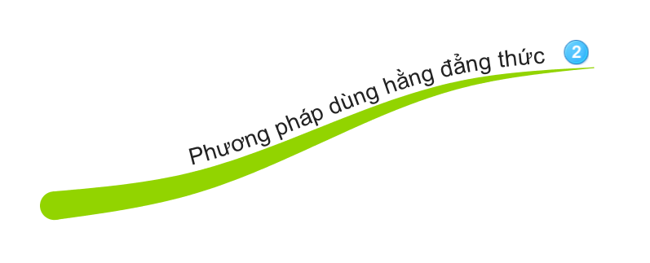
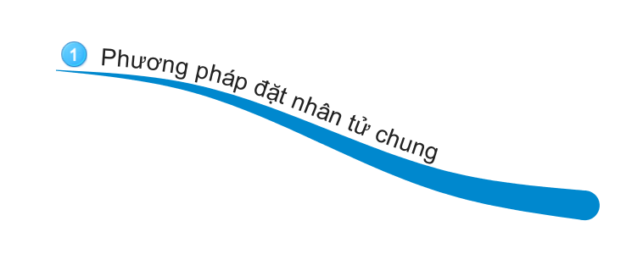

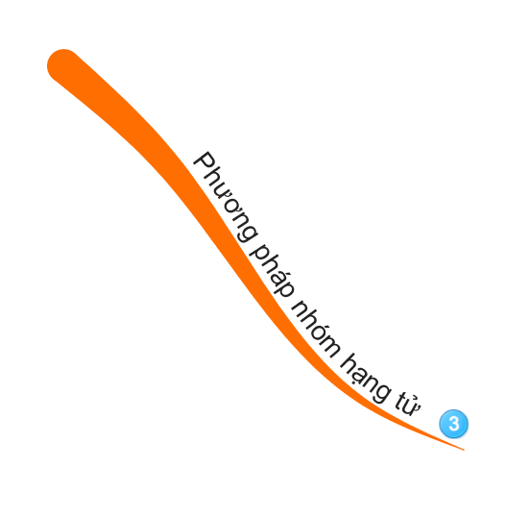


Slide 15
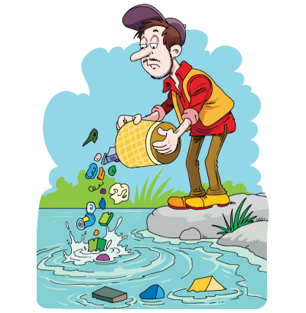

HOẠT ĐỘNG 3
Vận dụng
Môi trường biển, sông, hồ đang bị ô nhiễm do rác thải của con người. Hãy cứu các loài sinh vật dưới biển bằng cách dọn sạch rác qua việc trả lời đúng các câu hỏi.

Slide 16





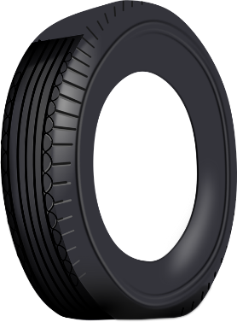



DỌN SẠCH
ĐẠI DƯƠNG

Slide 17








1
2
3
4

Slide 18



Kết quả của đa thức x² – xy + x – y sau khi phân tích thành nhân tử là:
a) (x – y)(x - 1)
b) (x – y)(x + 1)
c) (x – y)(x + y)
START
Vì : x² – xy + x - y
= (x² – xy) + (x – y)
= x(x – y) + (x – y)
= (x – y)(x + 1)
12
Hết Giờ

Slide 19
Kết quả của đa thức
sau khi phân tích thành nhân tử là :
START
12
Vì:
Hết Giờ

Slide 20
Đa thức 3x² – 3xy – 5x + 5y được phân tích thành nhân tử như sau:
?Em hãy nêu các phương pháp đã sử dụng trong bài
3x² – 3xy – 5x + 5y
= (3x – 3xy) – (5x – 5y)
= 3x(x – y) – 5(x – y)
= (x – y)(3x – 5)
START
12
Nhóm hạng tử.
Đặt nhân tử chung
Hết Giờ

Slide 21
Phân tích đa thức thành nhân tử
x² + 4x + 4 – y²
START
= (x² + 4x + 4) – y²
= (x + 2)² – y²
= (x +2 + y)(x + 2 – y)
12
Hết Giờ

Slide 22
Đặt nhân tử chung
( nếu các hạng tử của đa thức
có nhân tử chung)
Phân tích đa thức
thành nhân tử bằng cách
phối hợp
nhiều phương pháp
Dùng hằng đẳng thức
( nếu có dạng hằng đẳng thức)
Nhóm hạng tử
(Thường mỗi nhóm có nhân
tử chung, hoặc HĐT ). Nếu
cần thiết phải đặt dấu “-”
trước ngoặc và đổi dấu hạng tử)

Slide 23


HƯỚNG DẪN VỀ NHÀ
- Ôn lại các phương pháp phân tích đa thức thành nhân tử.
- Làm bài tập 51; 53; 54 (SGK/24-25)
- Tiết sau luyện tập

